Slide 1
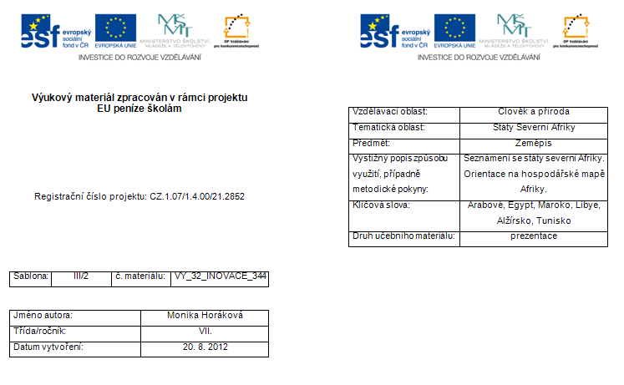

Slide 2
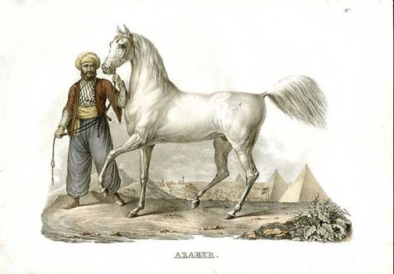
Státy Severní Afriky
„Arabové v Africe“
Obr.1

Slide 3
Egypt
hlavní město - Káhira - největší město Afriky
nachází se zde nejstarší islámská univerzita na světě z roku 988 (al-Azhar)
oáza podél toku řeky Nil
přelidnění, převážně zemědělství (bavlník, kukuřice, pšenice, cibule)

Slide 4
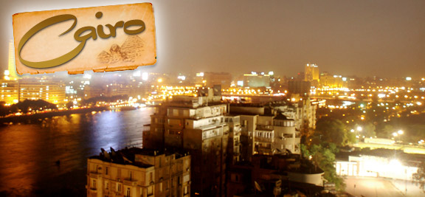
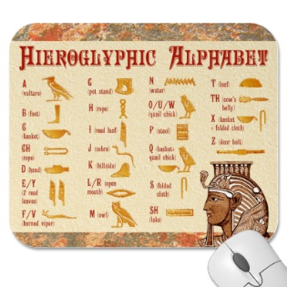
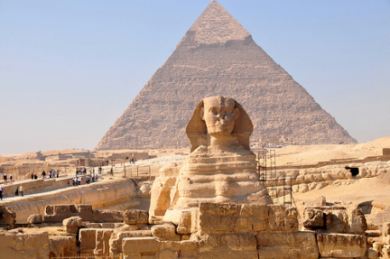
EGYPT
Obr.2,3,4

Slide 5
těžba - ropa, fosfáty
cestovní ruch - mnoho historických památek (pyramidy, sfinga)
Suezský průplav - dopravní spojení mezi Středozemním a Rudým mořem
šířka 55 - 360 m, délka 160 km

Slide 6
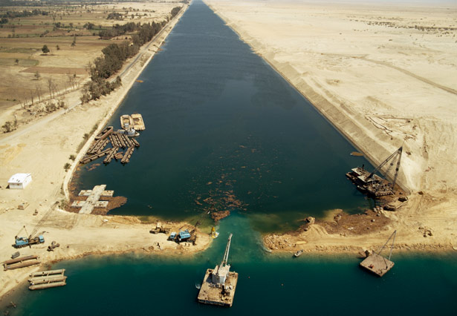
Obr.5

Slide 7
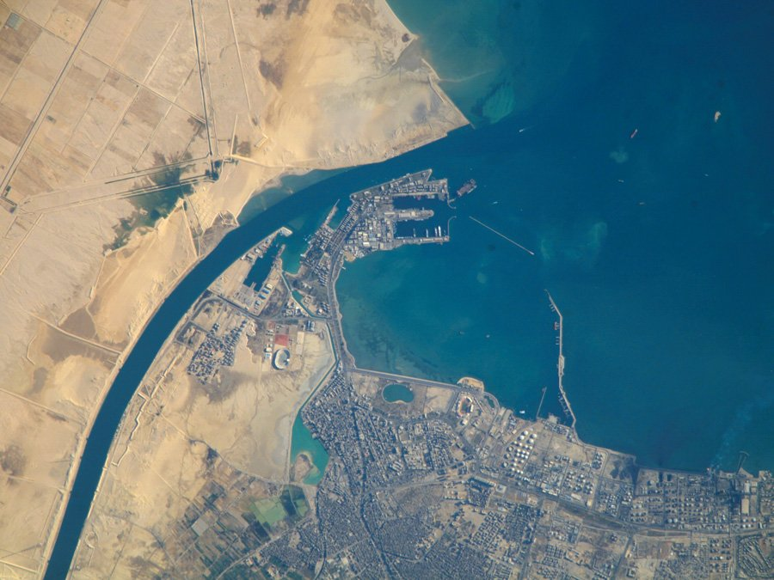
Obr.6

Slide 8
Maroko
hlavní město - Rabat
největší město - Casablanca
největší zásoby fosfátů na světě
cestovní ruch

Slide 9
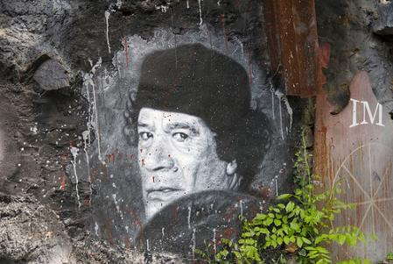
Libye
hlavní město - Tarabulus (Tripolis)
diktátor Muammar Kaddáfí (†2011)
podpora terorismu
těžba kvalitní ropy
Obr.7

Slide 10
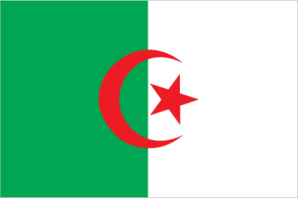
Alžírsko
hlavní město - Alžír
dřívější kolonie Francie - jazyk francouzština (úřední jazyk - arabština)
těžba ropy, zemního plynu
Obr.8

Slide 11
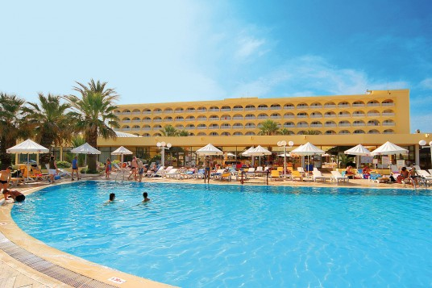
Tunisko
hlavní město - Tunis
těžba ropy, zemního plynu, fosfátů
příjmy z cestovního ruchu
Obr.9

Slide 12
Použité zdroje
Všechny uveřejněné odkazy [cit. 20.8.2012]. jsou dostupné pod licencí Creative Commons .
Obr.1http://prehledy.sweb.cz/arab_soubory/image003.jpg
Obr.2 http://law.shu.edu/images/cairo/cairo_header_02.jpg
Obr.3 http://sunraytours.files.wordpress.com/2012/07/cairo-sphinx4.jpg
Obr.4http://rlv.zcache.de/agyptisches_hieroglyphisches_alphabet_diagramm_mousepad-p144087867038893818eng3t_325.jpg
Obr.5http://s.ngm.com/1975/06/suez-canal/img/suez-canal-egypt-615.jpg
Obr.6http://static4.businessinsider.com/image/4d471c69ccd1d5e76a170000-900/another-satellite-photo-of-suez-and-the-canal.jpg
Obr.7http://farm3.static.flickr.com/2438/3632276462_3b46db1382.jpg
Obr.8http://www.africa.com/images/maps/algeria-lgflag.jpg
Obr.9http://elskerferie.dk/wp-content/uploads/2012/12/tunisia-holidays-resorts-5-star-536x357.jpg
Ostatní informace byly vytvořeny z vlastních zdrojů a sady klipart.

